Slide 1
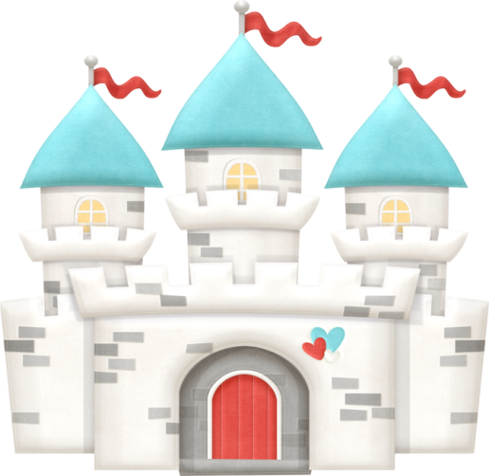
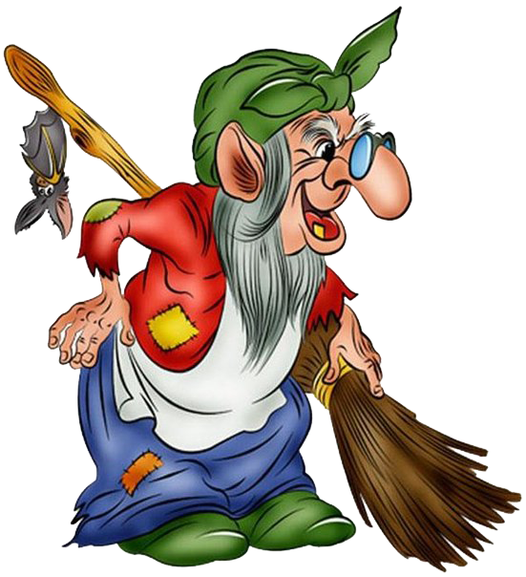
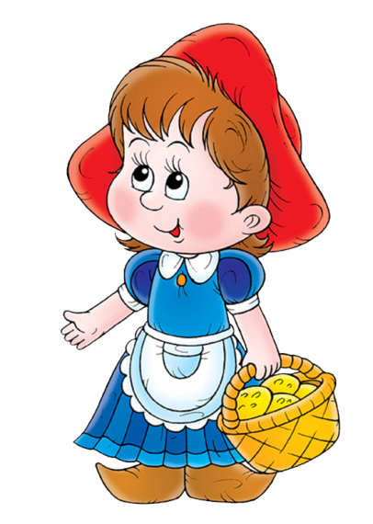
В гостях у сказки

Slide 2
Сказочные герои, имена которых начинаются
с твёрдого звука, живут в замке с синей крышей.
А сказочные герои, имена которых начинаются
с мягкого звука, живут в замке с зелёной крышей.
Помоги героям сказок найти их замки.

Slide 4
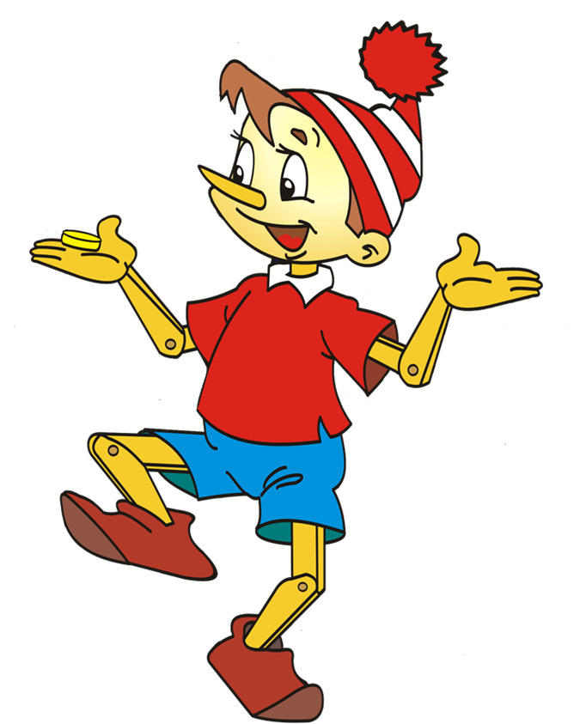

Slide 5
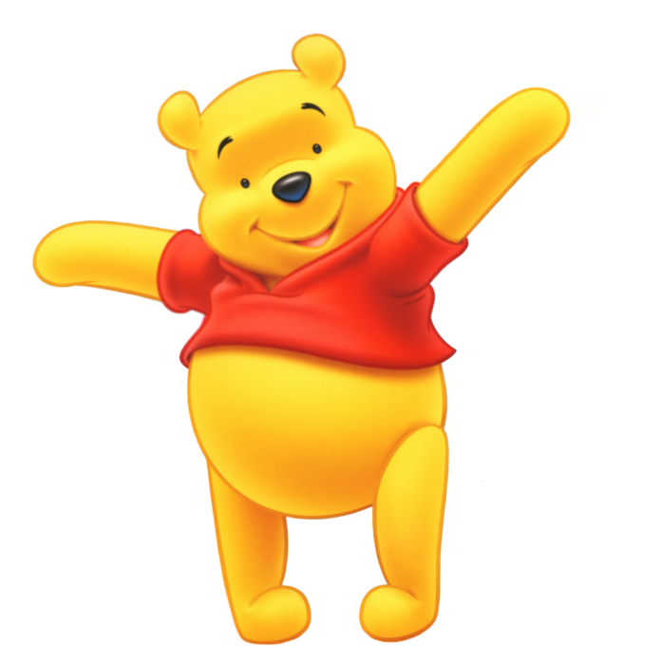

Slide 7
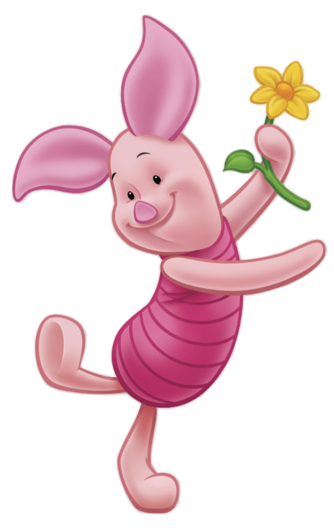

Slide 8
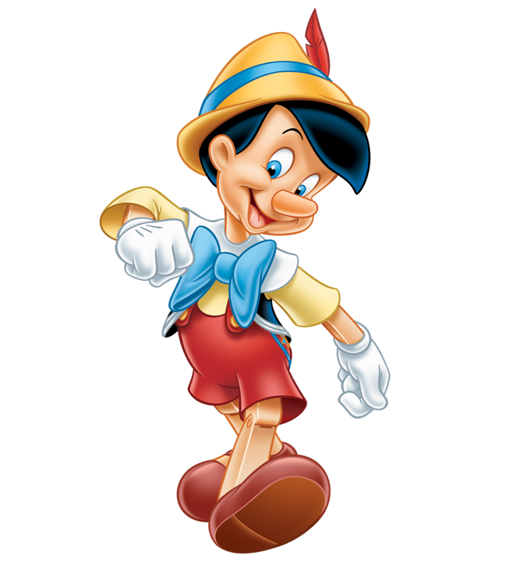

Slide 9
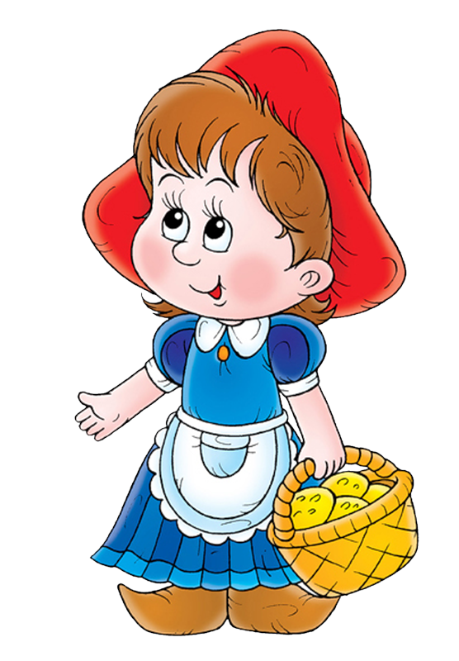

Slide 10
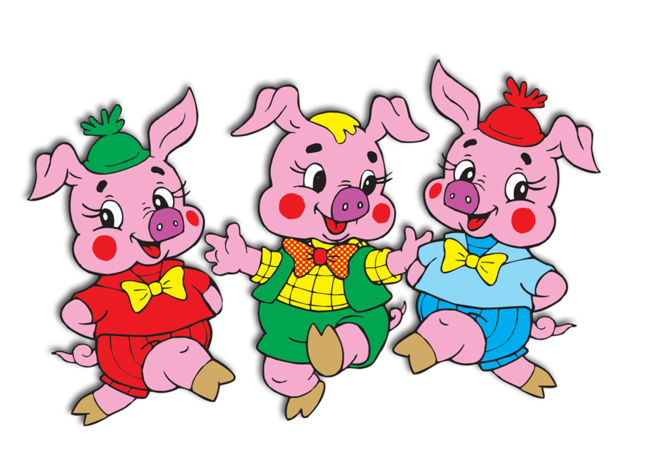

Slide 11
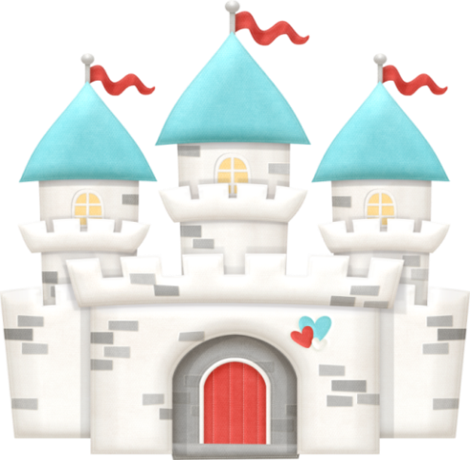
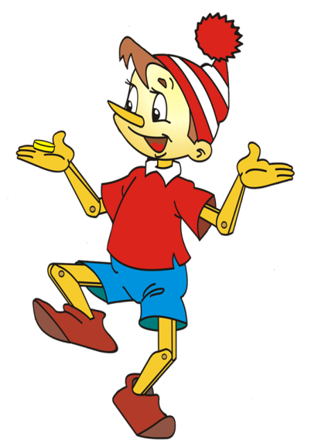
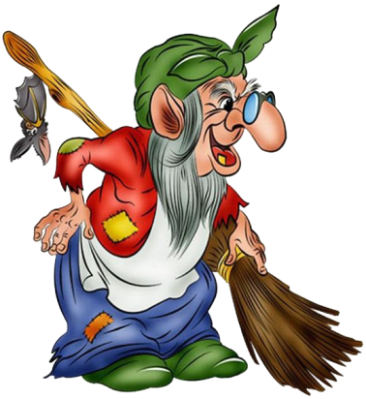
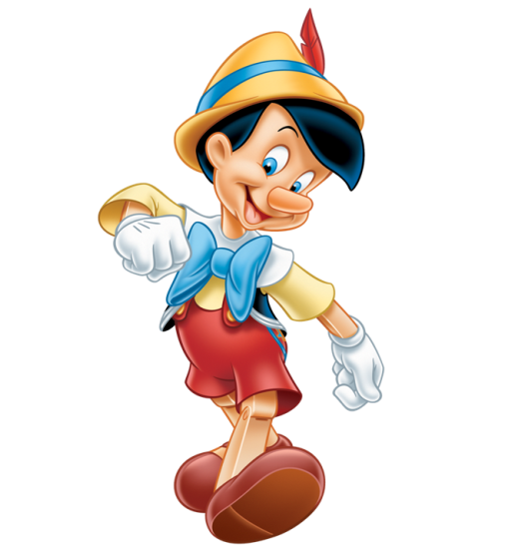
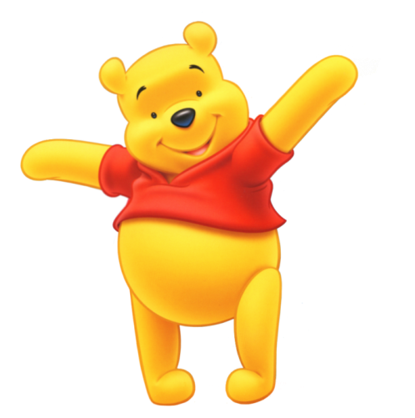
В гостях у сказки

Slide 12
Ресурсы интернета:
Замок http://www.lenagold.ru/fon/clipart/z/zamok.html
Фон http://fotki.yandex.ru/users/eleni-mironya/album/187779/?&p=5
Радуга http://fotki.yandex.ru/users/eleni-mironya/album/182004/?&p=1
Незнайка http://900igr.net/kartinki/algebra/Vyrazhenie/035-25.html
Винни Пух http://www.proshkolu.ru/user/sarma151/folder/266507/
Пятачок http://www.znaemtolk.com/t704-topic
Пиноккио http://antalpiti.ru/kartinki/mult-geroi/geroi-disneya/
Баба Яга http://borisova.3dn.ru/index/skazochnye_geroi/0-130
Три поросенка http://www.liveinternet.ru/users/vsjo_dlja_doshkoljat/post290154602/
Красная Шапочка http://www.vgorode.ru/#/people/showPost/tId/50128233/postId/50315636/id/50128232
Буратино http://agrochimexport.ucoz.org/blog/geroi_multfilmov/2013-05-22-15
Мелодия http://muzofon.com/search/В%20ГОСТЯХ%20У%20СКАЗКИ%20минусовка

